Slide 1




Slide 2





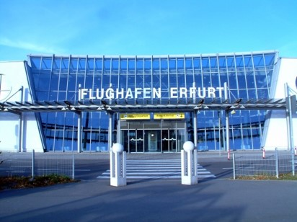
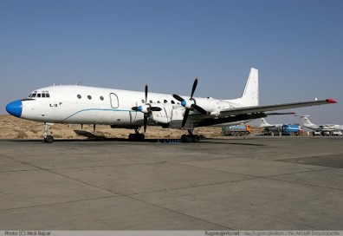



Themenangebot
Themenauswahl
Information
Vorbereitender
Unterricht
Volkshochschule
Erfurt
Anreise
„Check in“
Unterricht
im Fliegenden Klassenzimmer
„Check Out“
Rückreise
Nachbereitender
Unterricht
Feed Back
Volkshochschule
Erfurt

Slide 3
Technik
Fliegen
VIDEO
Wildgänse
Hummeln
Kolibri
Luftballon
Flugzeug
IAM*⁾
Auftrieb
IAM*⁾
Vortrieb
Propeller
…
Ü
Was fliegt alles?
Wie fliegt es?
Unterschiede?
Warum fliegt es?
Erläuterung Auftrieb
Luftballon:
Nur nach oben ?!
usw. usf.
…
ArbBlatt
Stoffsammlung
…
START
Natur & Umwelt
Klimawandel
VIDEO
Menschen,
Flora und Fauna im Regenwald
VIDEO
Überflug Amazonas
1970 / 2010
IAM*⁾
und
ArbBlatt
Quiz:
Wer braucht den Regenwald?
Was fällt auf?
Was ist anders?
Konsequenzen?
Ausblick
Empfehlungen
Auswertung
Regenwald
Afrika
Kolumbien
Landeskunde
VIDEO
Flug nach
La Paz
ArbBlatt
Quiz:
Kontinent
Staaten
Brasilien
IAM*⁾
Ressourcen
Wirtschaft Verkehr
Geologie
Klima
Ü
…
E
Chile
Südamerika
Paraguay
n.n.
*) Interaktives Medium (Touch-Screen)

Slide 4
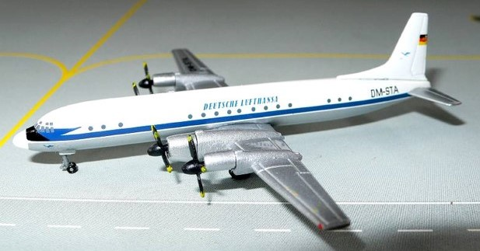
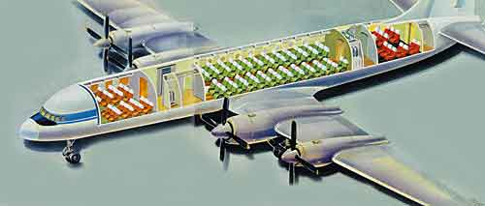

Phasen
Flugzeug Aussen
Flugzeug Innen
Lernthemen
Didaktisches Konzept
Medienkonzept

Slide 5



380
280
1315
190
295
Stauraum für Garderobe/Rucksäcke etc.
WC
?
Strom
Variable Gestaltung
Strom
Strom
Cockpit
(geschlossen)
zbV
(Technik)
zbV
(Technik)
Schaukästen < 60 cm (40 cm)
Strom
Strom
Monitor
Eingang
Touchscreen
Ausgang
Originalbestuhlung ???
(ja, wenn in Klassenstärke,
sonst nur 1. Reihe)

Slide 6





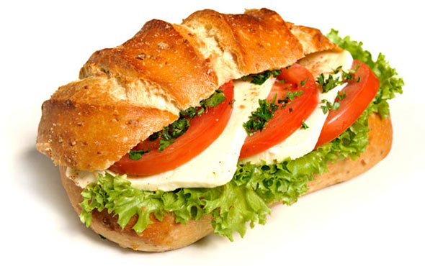
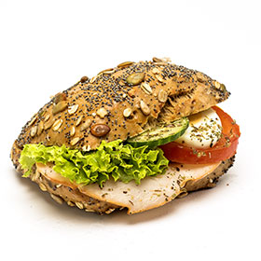


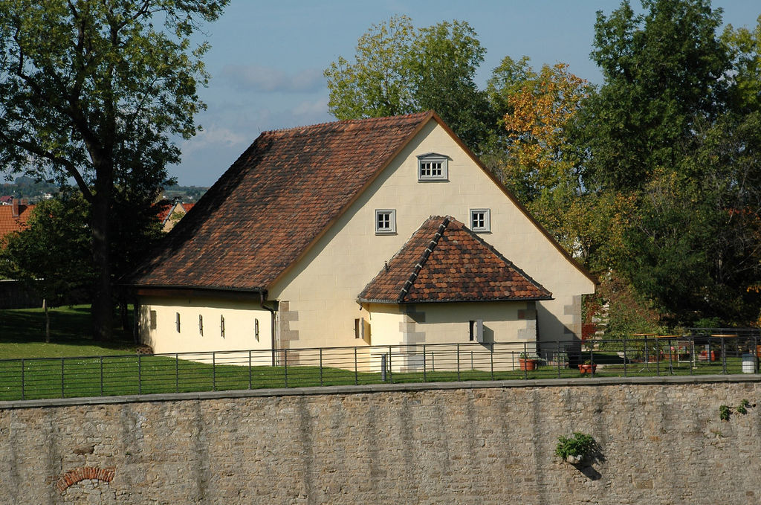
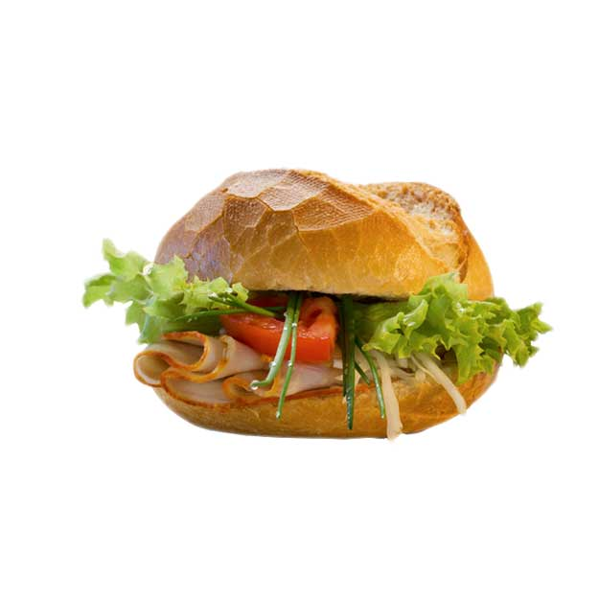
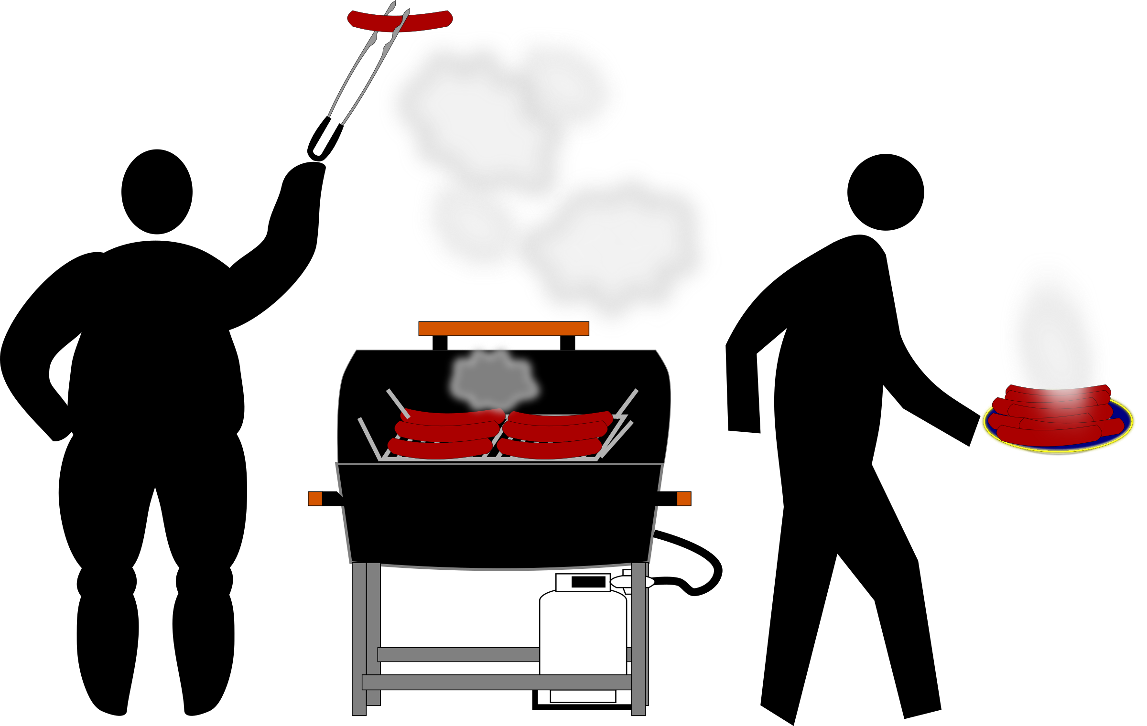
Mitgliederbindung
JAN
FEB
MÄR
APR
MAI
JUN
JUL
AUG
SEP
OKT
NOV
DEZ
FERIEN
FASCHING
Winter
Winterfest
Frühjahr
IL-18-Treff
Sommer
Flughafenlauf
Herbst
IL-18-Treff
Sommer
Barbecue
Sa. 21. Jan. 2017
Mitglieder, Freunde,
Sponsoren und Gäste
Zitadelle Petersberg
360,-- € Miete
350,-- € Musik
10;-- € Beitrag

